Slide 1
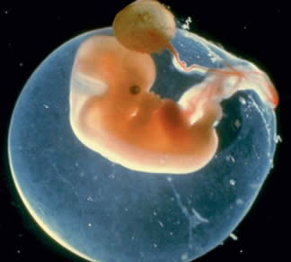
ANEXOS EMBRIONÁRIOS
Estruturas que surgem a partir dos folhetos embrionários, mas que não fazem parte do corpo do embrião
  Vesícula vitelínica
  Âmnio
  Cório
  Alantóide
  O alantóide e o cório associam-se à mucosa uterina formando a placenta
Feto humano envolvido pelo líquido aminiótico

Slide 2
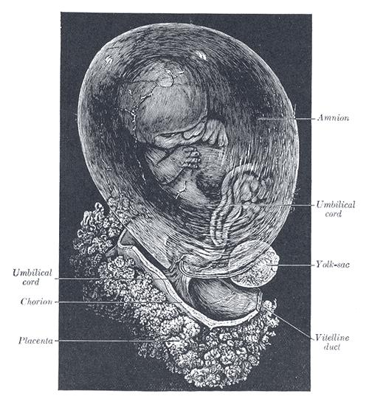
FORMAÇÃO DOS ANEXOS EMBRIONÁRIOS
Âmnio
Cordão
Umbilical
Cordão
Umbilical
Saco vitelínico
Córion
Placenta
Duto vitelínico
Imagem: Feto de cerca de oito semanas, incluso no âmnio / Desenho de Henry Gray / Disponibilizada por Irigi / Domínio Púlico
OS ANEXOS EMBRIONÁRIOS SÃO ESSENCIAIS PARA A VIDA E SOBREVIVÊNCIA DO EMBRIÃO NO ÚTERO MATERNO

Slide 3
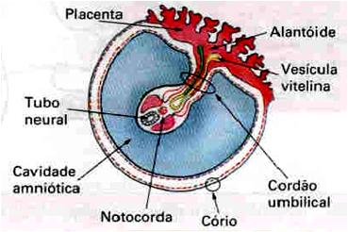
VESÍCULA VITELÍNICA
Armazena substâncias nutritivas para o embrião, o vitelo
rica em vasos sanguíneos, garante a nutrição inicial do embrião
Nos mamíferos é muito reduzida, pois a placenta é responsável pela nutrição

Slide 4
ÂMNIO
Membrana que envolve o embrião como um saco, delimitando a cavidade aminiótica, preenchida pelo líquido amniótico
Tem como função proteger o embrião (amortece choques mecânicos), além de evitar que o embrião perca água para o meio (dessecação).
É composto por 2 camadas celulares:
1) Epiblasto derivado da camada ectodérmica extra-embrionária
2) Delgado mesoderma embrionário não vascular
Conectado ao embrião pela parte ventral
Emerge ao redor do cordão umbilical
Permite movimentos livres os quais
influenciam o desenvolvimento neuromuscular
Antibacteriano
Permite o crescimento fetal
Proteção contra adesões

Slide 5
LÍQUIDO AMNIÓTICO
se acumula dentro da cavidade amniótica e aumenta progressivamente de volume à medida que a gravidez evolui
normalmente claro (incolor ou acinzentado) principalmente nos primeiros meses de gestação - a cor alterada tem significado patológico
nos últimos meses torna-se opaco, devido a presença de partículas em suspensão - lipídios que, ao aumentarem no decorrer da gestação, vão intensificar a turvação

Slide 6
ALTERAÇÕES NA COR DO DO LA
Amarelo-alaranjada - presença de bilirrubina em casos de anemia hemolítica
Amarelo-acastanhada - presença dos eritrócitos maternos ou fetais e à hemossiderina e hemotoidina resultante de hemorragia
Esverdeada - devido à estercobilina, presente no mecônio, traduzindo sofrimento fetal

Slide 7
COMPOSIÇÃO DO LA
muda com a idade gestacional
no inicio da gestação o líquido se encontra isotônico em relação ao sangue materno e fetal
com a queratinização da pele fetal, a passagem do líquido através da pele fetal fica bastante reduzida. Nesse período, a urina fetal é mais hipotônica do que no inicio da gestação, tornando assim o LA hipotônico em relação ao sangue fetal

Slide 8
COMPOSIÇÃO DO LA
células esfoliadas do âmnio, oriundas principalmente do feto, lanugem e gotículas de gordura
proteínas, aminoácidos, alfa- fetoproteínas, substâncias nitrogenadas não-proteicas, lipídios , carboidratos, vitaminas , enzimas, bilirrubina, hormônios e as prostaglandinas, e eletrólitos
o líquido amniótico é rico em células escamadas que delimitam a cavidade amniótica e também células oriundas do feto
a base morfológica da citologia amniótca está estritamente relacionada ao feto, como o desenvolvimento intra-uterino da pele, mucosas respiratórias e digestivas, das coberturas genitournárias e de todas as cavidades em contato com esse líquido. Isso possibilita então, analisar a fisiologia de cada epitélio, seus ritmos de crescimento e maturação, podendo diagnosticar: maturidade fetal, gestação de alto risco, morte fetal, infecções ovulares, sexo fetal , além de determinar o grupo sanguíneo fetal no líquido amniótico em gestações de 37 a 40 semanas

Slide 9
LÍQUIDO AMNIÓTICO
a partir de 34 semanas, o volume começa a declinar
ao final da gravidez, o volume médio é de cerca de 1.000 mL, ainda que possa haver grande variação em condições normais ou anormais (oligodrâmnio e polidrâmnio)

Slide 10
POLIDRÂMNIO
aumento do volume do líquido amniótico, associado a uma elevada morbimortalidade materna e perinatal
sua incidência é estimada em cerca de 1 a 2% das gestações
volume amniótico maior que 2.000ml
causas principais que levam a este aumento são malformação fetal, distúrbios genéticos, diabetes melito, sensibilização Rh e infecções congênitas

Slide 11
OLIGOIDRÂMNIO
diminuição do volume do líquido amniótico
sua incidência é estimada entre 1 e 5%
observado em casos de malformações bilaterais do trato urinário fetal (como agenesia renal bilateral, rins policísticos, rim multicístico bilateral e obstrução uretral) e na insuficiência placentária (pelo fenômeno da centralização fetal, na qual a redistribuição da circulação fetal prioriza órgãos mais importantes em detrimento de outros, como os rins)
a incapacidade do saco amniótico de manter o seu conteúdo é observada na rotura prematura das membranas ovulares (RPMO), onde o líquido amniótico produzido é perdido. Em parte dos casos, sobretudo nos mais leves, não é possível se determinar a etiologia do oligoidrâmnio, sendo o mesmo considerado idiopático

Slide 12
OLIGOIDRÂMNIO
a maior ou menor frequência de cada um desses achados varia com a idade gestacional
a ocorrência de oligoidrâmnio no primeiro trimestre da gestação é rara e, geralmente, de etiologia indeterminada
no segundo trimestre, a principal causa de oligoidrâmnio são as malformações do trato urinário fetal, seguida pela RPMO, sendo a insuficiência placentária, exceção
quando diagnosticado no terceiro trimestre da gestação, o oligoidrâmnio tem como causas principais a RPMO e a insuficiência placentária, embora algumas vezes a etiologia não possa ser determinada.

Slide 13
ANÁLISE DO LÍQUIDO AMNIÓTICO
AMNIOCENTESE - introdução de uma agulha longa através da parede abdominal da mãe para a retirada do líquido amniótico. O volume do líquido retirado depende da idade do feto e do motivo do exame. Utilizada para detectar principalmente doenças congênitas, defeitos de tubo neural, idade gestacional e maturidade fetal pulmonar, sendo indicada principalmente a mulheres acima de 35 anos devido à maior probabilidade de anormalidades cromossômicas fetais , além de tornar possível o estudo do DNA (paternidade)
AMNIOSCOPIA - método endoscópico de observação da câmara amniótica, permitindo observá-la pelo canal cervical e através das membranas do polo inferior

Slide 14
CÓRIO (serosa)
Membrana que envolve o embrião e os demais anexos
Reforça a proteção oferecida pelo âmnio (mecânica, térmica e contra a entrada de micro-organismos patogênicos)
Associa-se ao alantóide (corioalantóide), formando uma estrutura altamente
vascularizada, a qual participa das
trocas gasosas.
Parte do cório, em união com
o endomério uterino, forma a placenta

Slide 15
ALANTÓIDE
Surge a partir do desenvolvimento da região posterior do intestino do embrião, formando uma espécie de saco
tem como função armazenar as excretas nitrogenadas do embrião.
está envolvido na hematopoiese inicial
contribui para a formação da placenta.

Slide 16
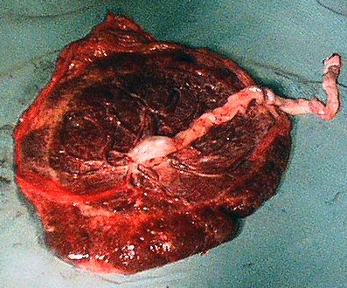
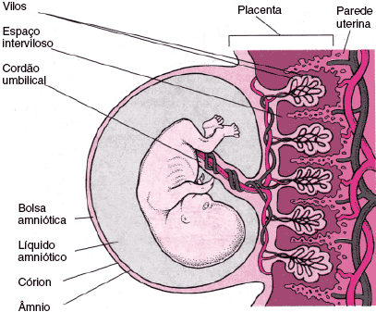
PLACENTA
O alantóide e o cório associam-se à mucosa uterina formando a placenta.
Através da placenta o organismo materno fornece ao embrião os nutrientes e o oxigênio, enquanto o embrião elimina as excretas e o gás carbônico na circulação materna. Essa troca é possível, pois a circulação embrionária e a materna estão muito próximas uma da outra, o que permite a difusão das substâncias entre mãe e filho.

Slide 17
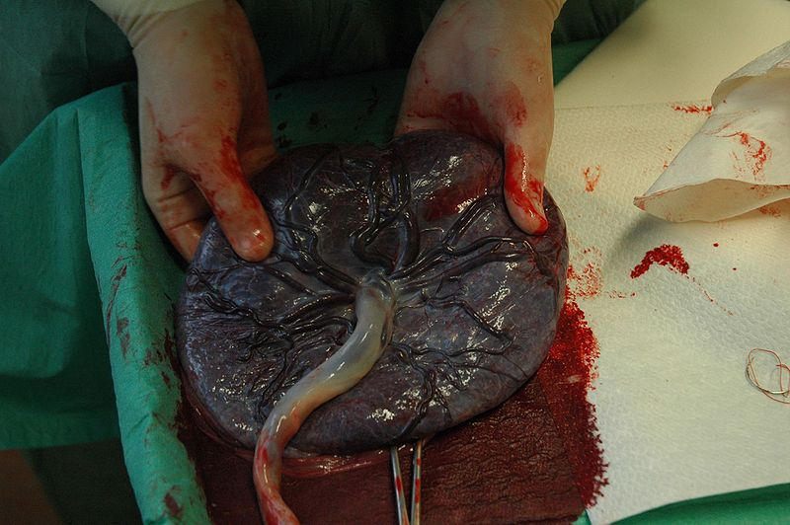
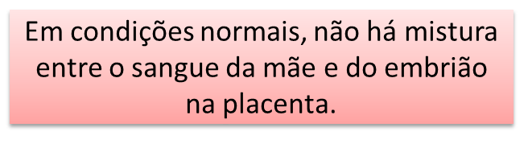
PLACENTA
também tem a função de produzir glicogênio, colesterol, ácidos graxos, e secretar hormônios, como o HCG (gonadotrofina coriônica humana), que mantém a gravidez.
O embrião está ligado à placenta através do cordão umbilical.

Slide 18
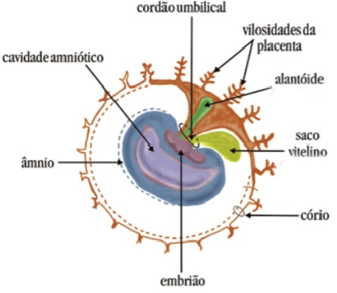

Slide 19
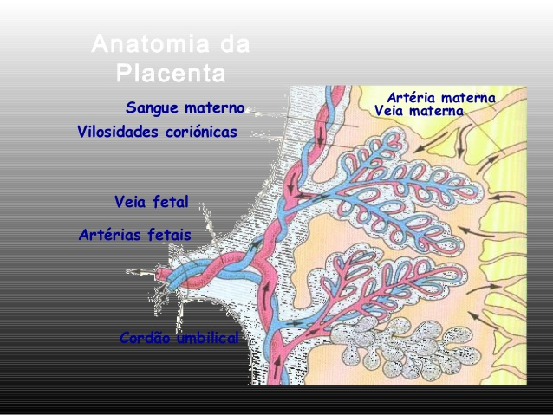

Slide 20
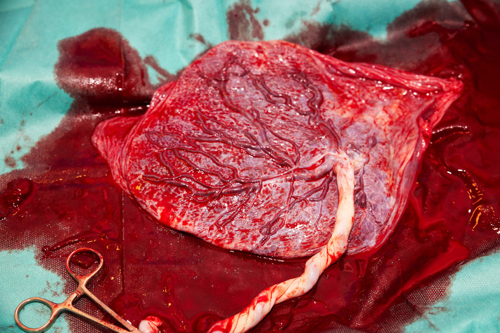
NO MOMENTO DO NASCIMENTO, A PLACENTA PODE PESAR CERCA DE 1KG

Slide 21
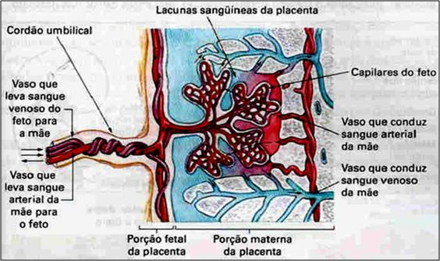

Slide 22
CORDÃO UMBILICAL
haste flexível que une o ventre do feto à placenta
formado ao redor da quinta semana do desenvolvimento fetal, a partir do saco amniótico, do alantoide (forma a veia e as artérias umbilicais) e da vesícula vitelínica.
é composto pelos vasos umbilicais, duas artérias e uma veia, e por uma substância gelatinosa, a geleia de Wharton que envolve os vasos e é envolvida por uma membrana, que constitui o estojo do cordão e se continua com a pele do ventre do feto

Slide 23
COMPRIMENTO DO CORDÃO UMBILICAL
de 55 a 61 cm na gravidez de termo, o suficiente para um parto vaginal
cresce ao longo de toda a gestação, contudo este crescimento abranda após as 28 semanas
cordões excessivamente longos ou excessivamente curtos podem ser documentados a partir do segundo trimestre de gravidez, o que sugere que os fatores que determinam o comprimento do cordão podem sofrer modificações no início da gravidez
apesar da sua importância, os fatores moleculares envolvidos na determinação do comprimento do cordão umbilical permanecem desconhecidos, contudo já existem estudos que demonstram diferenças significativas nos padrões de expressão de vários genes (específicos de cada tipo celular) relacionados com a proliferação celular

Slide 24
CORDÃO UMBILICAL responsável pela garantia de nutrientes e troca gasosa
A veia umbilical transporta sangue rico em oxigênio proveniente da placenta e as artérias carregam sangue pobre em oxigênio.
Como os pulmões do feto não estão em funcionamento, a placenta passa a ser responsável pelas trocas gasosas, ou seja, a placenta fica responsável em fazer o papel dos pulmões

Slide 25
FLUXO DO SANGUE
O sangue flui da veia umbilical e toma o caminho de menor resistência em duas vias dentro do feto.
A primeira é o ducto venoso, que drena diretamente na veia cava inferior.
A outra via é formada por diversas aberturas menores para a circulação hepática. O sangue do fígado flui para a veia cava inferior via veia hepática.
O sangue deixa o feto pelas duas artérias umbilicais, que são ramos da artéria ilíaca interna e que são obliteradas após o nascimento.

Slide 26
o sangue oxigenado chega da placenta através da veia umbilical
↓
ao se aproximar do fígado o sangue passa diretamente para o ducto venoso, um vaso fetal que comunica a veia umbilical com a veia cava inferior
↓
átrio direito
↓
átrio esquerdo, através do forame oval
↓
ventrículo esquerdo
↓
vasos da cabeça e membros superiores

Slide 27
o sangue pouco oxigenado que retorna da cabeça e membros superiores chega através da veia cava superior no átrio direito e pela valva tricúspide vai para o ventrículo direito
↓
artéria pulmonar
↓
aorta descendente
↓
artérias umbilicais
↓
placenta para ser oxigenado e recomeçar o ciclo

Slide 28
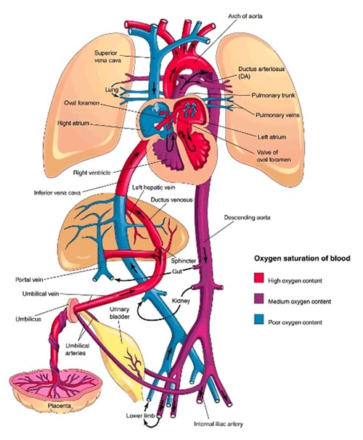

Slide 29
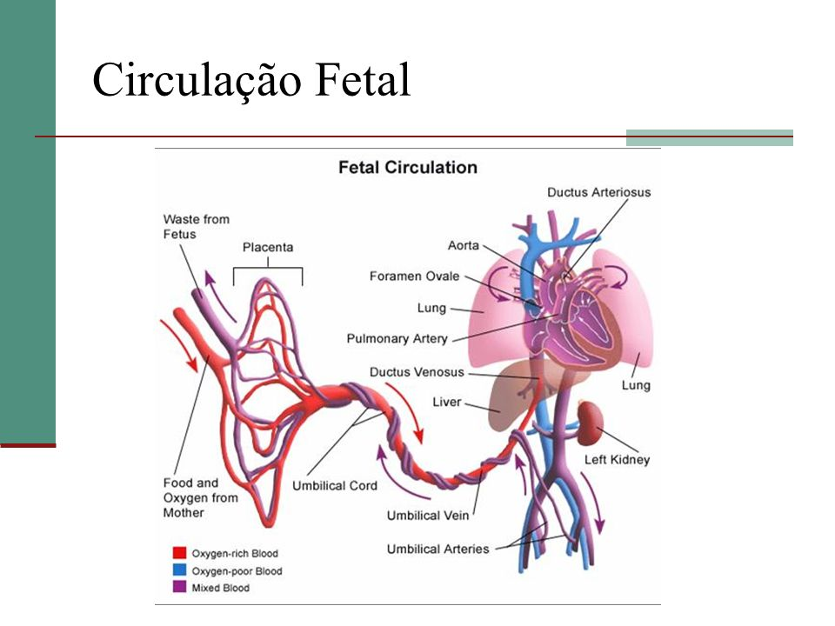

Slide 30
PROBLEMAS NO CORDÃO

Slide 31
CORDÃO UMBILICAL LONGO
associado a anormalidades consistentes com obstrução do retorno venoso da placenta, tal como congestão dos capilares vilosos e trombose vascular fetal, o que suporta a hipótese de que cordões longos exijam maior perfusão em resposta ao aumento da resistência do fluxo
diversas outras patologias ocorrem com maior frequência associadas a cordões umbilicais longos: cordões hiper-espiralados, nós verdadeiros, artéria umbilical única, restrições de crescimento, hipertrofia cardíaca, morte intra-uterina e distúrbios da coagulação
estudos demonstraram, associadas a cordões umbilicais longos, alterações degenerativas cerebrais, aumento da frequência de alterações imagiológicas cerebrais, dano neurológico e prognóstico neurológico adverso

Slide 32
CORDÃO UMBILICAL CURTO
parece relacionar-se com a diminuição da atividade fetal no útero
cordões curtos estão presentes em condições em que existe constrição física do feto, como anormalidades uterinas, gravidez ectópica e bandas amnióticas ou restrição do movimento intra-uterino, como patologia neurológica ou displasia esquelética
existe uma correlação bem definida entre cordões umbilicais curtos e complicações neonatais e fetais, que muitas vezes atingem o SNC
ainda está por esclarecer se existe um cordão umbilical curto devido à presença de distúrbios do SNC ou se estes distúrbios do SNC são o resultado das complicações decorrentes do parto de uma criança com um cordão umbilical curto

Slide 33
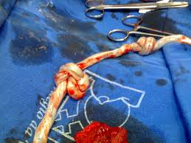
NÓ-VERDADEIRO
enlaçamento de um segmento de cordão umbilical, geralmente sem obstruir a circulação fetal, ocorrendo comumente como resultado do deslizamento do próprio feto através de uma ansa do cordão.
incidência varia entre 0,3% e 2,1%

Slide 34
CIRCULARES DO CORDÃO UMBILICAL (circular nucal )
quando o cordão umbilical fica enrolado 360 graus em redor do pescoço ou de outras partes fetais
muito comuns, incidência aumenta com o avanço da gestação, passando de 12% entre as 24 e 26 semanas para 37% a termo
na maioria dos casos não causa complicação
embora na maioria dos casos circulares do cordão não tenham efeito negativo no resultado perinatal, a possibilidade de taxas mais altas de compressão do cordão umbilical como causa de sofrimento fetal ou mesmo de asfixia e morte intra-uterina

Slide 35
tem sido descrita sua associação com acidemia (↓pH da artéria umbilical ), líquido amniótico meconiado, cesárea de emergência e morte fetal
os dados atuais não mostram risco aumentado na presença de menos de 3 voltas de 360º
o diagnóstico geralmente desencadeia incerteza e ansiedade significativas e isso deve ser levado em conta aquando do aconselhamento
apenas circulares do cordão com 3 voltas de 360º ou mais foram associadas a uma maior incidência de sofrimento fetal
o índice de Apgar não é afetado.
a ultra-sonografia pré-natal para estudo de circulares de cordão é desnecessária e não deve influenciar a abordagem.

Slide 36
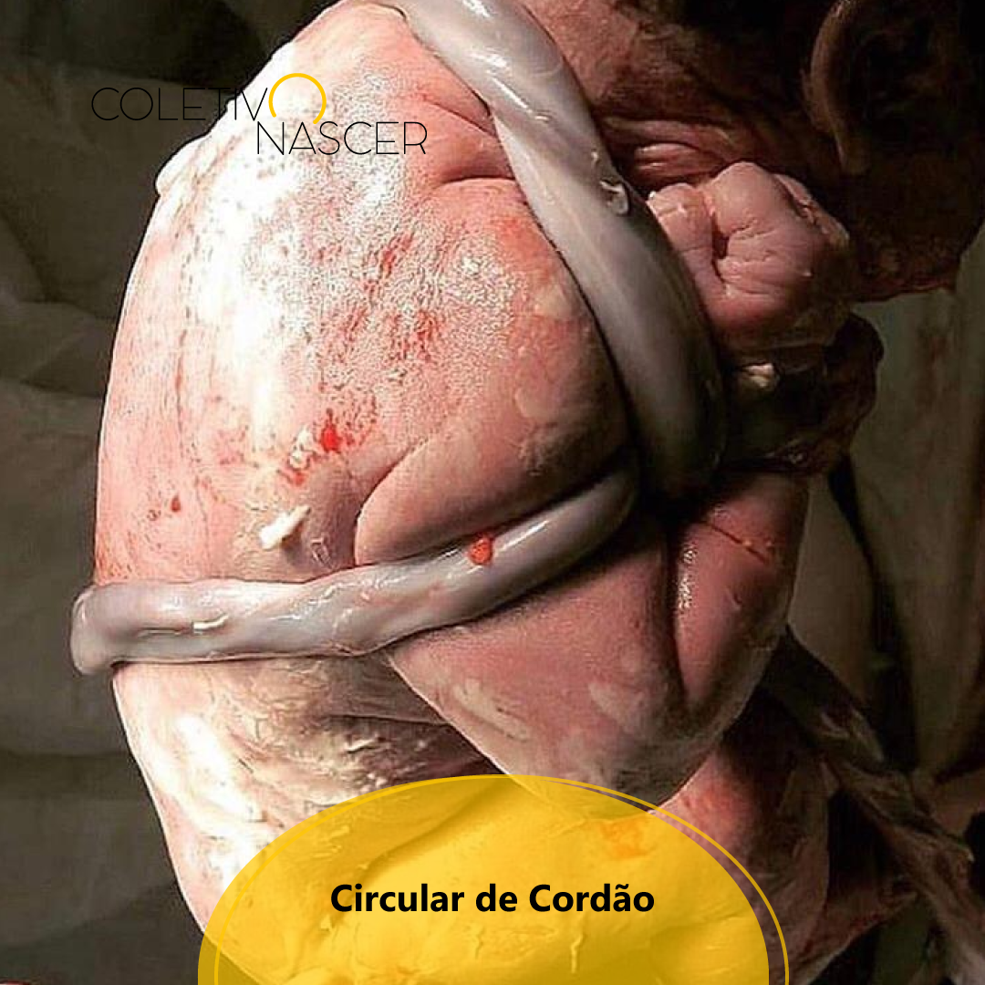

Slide 37
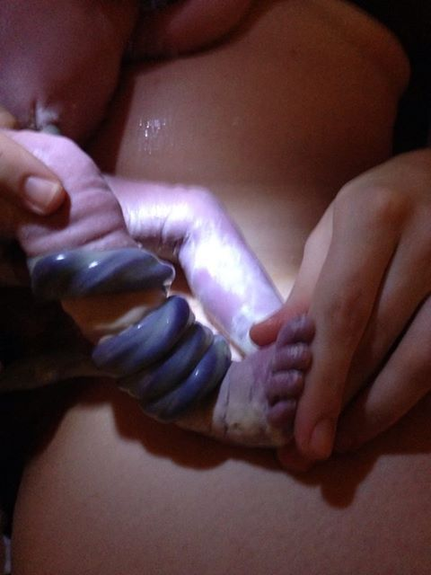

Slide 38
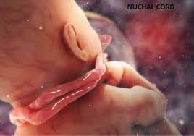

Slide 39


Slide 40
VASA PRÉVIA
um vaso das membranas se estende ao nível do orifício interno do colo uterino à frente da apresentação fetal, sem o suporte do tecido placentário ou do cordão umbilical.
incidência de um caso para cada 2.000 a 5.000 nascimentos
a ruptura desses vasos pode ocorrer espontaneamente ou de modo artificial não sendo infrequente resultar em exanguinação e morte fetal

Slide 41
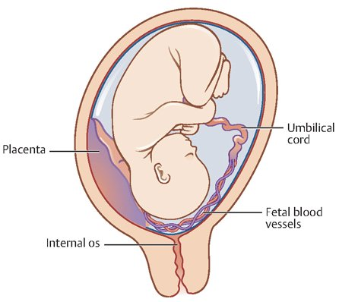

Slide 42
INSERÇÃO DO CORDÃO UMBILICAL
A inserção mais comum do cordão umbilical na superfície placentária é central ou próxima do centro
Em aproximadamente 7% dos partos de termo, o cordão umbilical apresenta uma inserção marginal e, em aproximadamente 1%, este insere-se nas membranas, situação que se designa como inserção velamentosa
Neste caso, os vasos passam livremente nas membranas, sem a proteção da geleia de Wharton, tornando-se mais susceptíveis a trombose, compressão, ruptura ou trauma

Slide 43
INSERÇÃO VELAMENTOSA
Quando a inserção do cordão umbilical ocorre fora da massa placentária, permitindo que um segmento variável de vasos umbilicais fique entre as membranas sem o suporte da geleia de Wharton
associada com complicações obstétricas incluindo restrição do crescimento fetal, prematuridade, anomalias congênitas, baixos índices de Apgar e retenção placentária
incidência de 1% das inserções de cordão

Slide 44
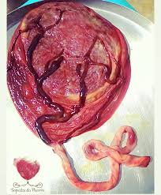

Slide 45
INSERÇÃO VELAMENTOSA
clinicamente está relacionada a diabetes materno, tabagismo e idade materna avançada
pode ser considerada uma urgência obstétrica se os vasos sanguíneos forem torcidos ou as membranas se romperem, causando grandes hemorragias, especialmente no final da gestação.
nos casos mais graves, deve-se realizar uma cesárea o mais rápido possível, pois o feto corre risco de vida

Slide 46
ARTÉRIA UMBILICAL ÚNICA
presença de uma veia umbilical e a ausência de uma das artérias umbilicais
é um marcador ecográfico associado a restrições de crescimento, gestações múltiplas, diabetes materna, hemorragias anteparto, poliidrâmnios e oligodrâmnios e aumenta o risco de complicações perinatais como diabetes mellitus gestacional, recém-nascidos pequenos para a idade gestacional e mortalidade perinatal.
é a anomalia mais comum da artéria umbilical, com incidências de 0,5% a 1%, podendo atingir 8,8% em gémeos

Slide 47
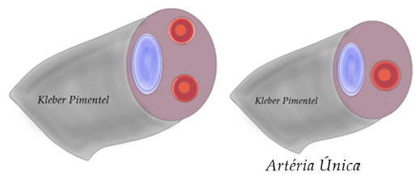

Slide 48
PROLAPSO DO CORDÃO UMBILICAL
intercorrência obstétrica pouco frequente, que necessita de rápida intervenção, devido ao grande risco de morbimortalidade fetal
a conduta mais recomendada é a interrupção da gestação por meio de cesariana
o intervalo de tempo entre o prolapso do cordão e a interrupção da gravidez, assim como o grau de compressão do cordão são fatores determinantes para o prognóstico neonatal

Slide 49
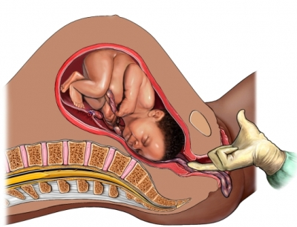

Slide 50
REDUÇÃO DA GELEIA DE WHARTON
Substância que recobre o cordão umbilical, é homogénea, rica em proteoglicanos e rodeada por miofibroblastos, que lhe conferem propriedades elásticas e contrateis
o ácido hialurónico e a sua hidrofilia faz com que absorva água e eletrólitos
sua elasticidade ajuda a resistir à pressão externa e atua como um tampão físico na regulação da circulação feto-placentária, tendo um papel primordial no crescimento fetal
o efeito protetor da geleia de Wharton aumenta com seu volume, tendo um efeito favorável na nutrição fetal facilitando a circulação feto-placentária.
a ausência de geleia de Wharton envolvendo os vasos umbilicais está diretamente associada à morte fetal

Slide 51
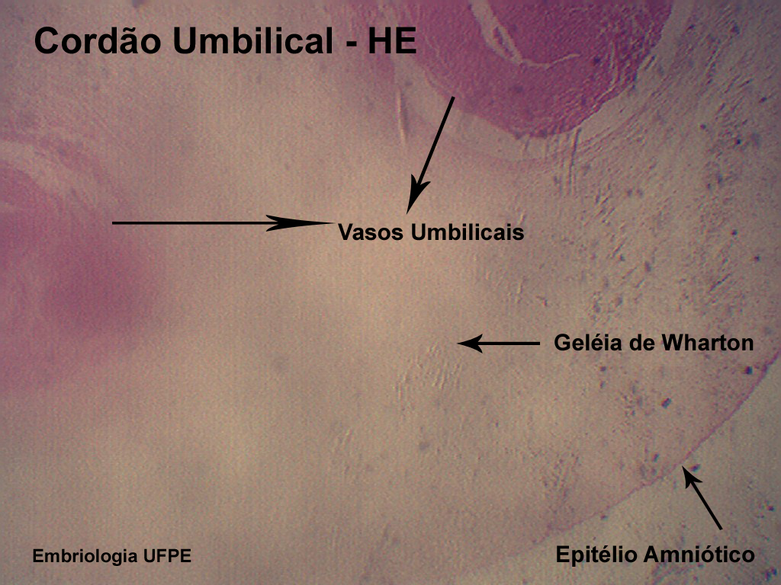

Slide 52
TUMORES DO CORDÃO UMBILICAL
evento raro que pode ser diagnosticado no período prénatal por ultra-sonografia
o seu significado clínico é determinado essencialmente pelo tamanho, que pode potencialmente causar comprometimento vascular e afetar o crescimento fetal

